Slide 1
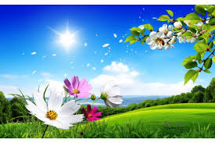
Canto mimato :”LA FESTA DI PRIMAVERA”
Notes:
1

Slide 2
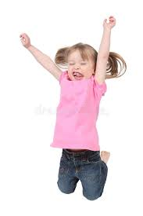
1°STROFA:SALTA BAMBINO,SALTA BAMBINA SALTA ,SALTA ,SALTA, SALTA ALLEGRAMENTE…
Notes:
2

Slide 3
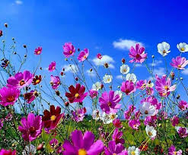
RITORNELLO:E’ PRIMAVERA ,LA NATURA SI DESTA…
Notes:
3

Slide 4
IN TUTTI PRATI SI PREPARA LA FESTA.
Notes:
4

Slide 5
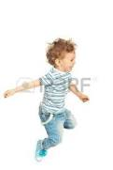
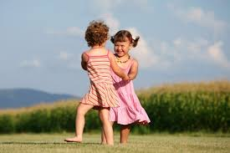
2°STROFA:BALLA BAMBINO,BALLA BAMBINA»
Notes:
5

Slide 6
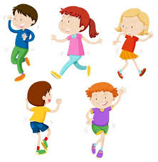
BALLA,BALLA,BALLA …BALLA ALLEGRAMENTE
Notes:
6

Slide 7
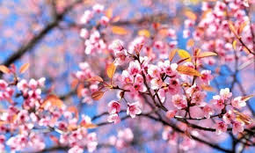
RITORNELLO:E’PRIMAVERA LA NATURA DI DESTA..
Notes:
7

Slide 8
IN TUTTI I PRATI SI PREPARA LA FESTA!
Notes:
8

Slide 9
BUONA PRIMAVERA A TUTTI….CIAO
Notes:
9

